Slide 1


EL PROBLEMA DE LA PORNOGRAFÍA
Adicción, Abuso y Aflicción
Escrito por Erica Jones
Directora asistente de Ministerio de la Mujer
División Norteamericana de los Adventistas del Séptimo Día
Notes:
EL PROBLEMA DE LA PORNIGRAFÍA:
Adicción, Abuso y Aflicción
Escrito por Erica Jones
Directora asistente de Ministerio de la Mujer
División Norteamericana de los Adventistas del Séptimo Día
¿Diversión inocente? ¡Qué va! La pornografía causa daños físicos, emocionales y sicológicos. Por su naturaleza, que estimula la liberación de endorfinas, convierte al espectador en un adicto absorto en sí mismo, convirtiendo con ello en una burla el hermoso regalo del sexo creado por Dios. Es inherentemente violenta, eleva la depravación por encima de la intimidad mutua y tiene estrechos lazos de unión con el tráfico humano. Nuevas evidencias comprueban que la pornografía destruye las relaciones románticas de confianza y fidelidad y es una de las causas más comunes de matrimonios fracasados. Pero es posible liberarse de ese ciclo; y la liberación puede estar muy cerca.

Slide 2

NO PODEMOS IGNORARLA YA MÁS
La práctica de la pornografía se ha vuelto rampante en casi todos los sectores demográficos.
No se detiene ante las puertas de la iglesia, ni se detiene ante las puertas de los hogares.
El silencio y la vergüenza no hacen más que perpetuar el ciclo
Notes:
La práctica de la pornografía se ha vuelto rampante en casi todos los sectores demográficos. Afecta a hombres y mujeres de todas las edades. No se detiene ante las puertas de la iglesia, ni se detiene ante las puertas de los hogares. El silencio y la vergüenza no hacen más que perpetuar el ciclo; pero no podemos guardar silencio ante ella.

Slide 3
NO ES UN PEQUEÑO PROBLEMA
11 años
edad promedio en que la persona se expone a ella
60 millones
búsquedas diarias de pornografía
47%
pornografía es un problema mayor en el hogar
1/3
de las mujeres la procuran regularmente
Notes:
NO ES UN PEQUEÑO PROBLEMA. (3)
La edad promedio en que la persona se expone a ella, es a los 11 años.
Las búsquedas diarias de pornografía, son de 60 millones.
La pornografía es un problema mayor en el hogar, en un 47 por ciento.
1/3 de las mujeres la procuran regularmente.

Slide 4

ADICCIÓN
Alimentando a la bestia
Notes:
ADICCIÓN: Alimentando a la bestia

Slide 5

¿cómo actúa la adicción a la pornografía?
Hace que aumente la cantidad de tiempo empleado en ver pornografía
La persona siente que el ver pornografía la hace sentirse “drogada” o le sirve como “arreglo” para sus problemas
Se siente culpable por las consecuencias de ver pornografía.
Pasa horas curioseando en los sitios de pornografía en línea, aun cuando eso signifique descuidar el cuidado propio o las responsabilidades
Notes:
¿cómo actúa la adicción a la pornografía?
Hace que aumente la cantidad de tiempo empleado en ver pornografía.
La persona siente que el ver pornografía la hace sentirse “drogada” o le sirve como “arreglo” para sus problemas.
Se siente culpable por las consecuencias de ver pornografía.
Pasa horas curioseando en los sitios de pornografía en línea, aun cuando eso signifique descuidar el cuidado propio o las responsabilidades.
Insiste en que la pareja romántica o sexual mire pornografía con él o ella.
Se siente incapaz de gozar de la relación sexual sin antes ver primeramente pornografía.
Se siente incapaz de resistir la urgencia de mirar pornografía.
Vida sexual menos satisfactoria
Problemas de relación
Se compromete en conductas riesgosas a fin de mirar pornografía.

Slide 6

¿cómo actúa la adicción a la pornografía?
Insiste en que la pareja romántica o sexual mire pornografía con él o ella.
Se siente incapaz de gozar de la relación sexual sin antes ver primeramente pornografía.
Se siente incapaz de resistir la urgencia de mirar pornografía.
Vida sexual menos satisfactoria
Problemas de relación
Se compromete en conductas riesgosas a fin de mirar pornografía.
Notes:
¿cómo actúa la adicción a la pornografía?
Insiste en que la pareja romántica o sexual mire pornografía con él o ella.
Se siente incapaz de gozar de la relación sexual sin antes ver primeramente pornografía.
Se siente incapaz de resistir la urgencia de mirar pornografía.
Vida sexual menos satisfactoria
Problemas de relación
Se compromete en conductas riesgosas a fin de mirar pornografía.

Slide 7

¿Qué ocurre cuando te conectas al sitio de pornografía?
Un estudio realizado en 2016 examinó las imágenes de resonancia magnética del cerebro de observadores de pornografía que mostraban una mayor actividad en la parte del cerebro que juega un papel clave en la toma de decisiones y conductas relacionadas con recompensa o gratificación.
Cuando se experimenta la recompensa, el cerebro responde liberando dopamina, la cual esencialmente refuerza la noción de que necesitas más de cualquiera que sea la recompensa..
Estos cambios en el cerebro trazan nuevos “mapas” para la estimulación sexual y; con el tiempo, los mapas previamente establecidos ya no son capaces de compararse con aquellos de quienes han estado viendo pornografía..
Notes:
¿Qué ocurre cuando te conectas al sitio de pornografía?
Un estudio realizado en 2016 examinó las imágenes de resonancia magnética del cerebro de observadores de pornografía que mostraban una mayor actividad en la parte del cerebro que juega un papel clave en la toma de decisiones y conductas relacionadas con recompensa o gratificación. El cerebro de estas personas estaba liberando dopamina en respuesta a la observación de imágenes eróticas.
El centro de gratificación o recompensa se activa cuando alcanzamos un blanco. Cuando se experimenta la recompensa, el cerebro responde liberando dopamina, la cual esencialmente refuerza la noción de que necesitas más de cualquiera que sea la recompensa.
La liberación continua de dopamina que ocurre cuando alguien observa crónica y compulsivamente pornografía, altera de hecho el sistema de gratificación del cerebro. Estos cambios en el cerebro trazan nuevos “mapas” para la estimulación sexual y; con el tiempo, los mapas previamente establecidos ya no son capaces de compararse con aquellos de quienes han estado viendo pornografía.

Slide 8
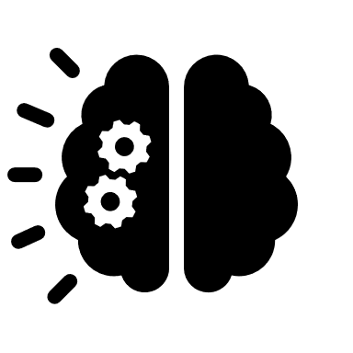
LA ACCIÓN LITERALMENTE CAMBIA TU CEREBRO.
Estudios del cerebro muestran que si una persona es adicta a la pornografía, tiende a tener problemas en el trabajo y con llevar a cabo los asuntos de la vida diaria (DeSousa & Lodha, 2017).
Entre más horas a la semana utilice la persona en ver pornografía, será menor el volumen de materia gris que tenga en su cerebro. Además, los tejidos conectados que están asociados con el funcionamiento saludable del cerebro, comienzan a deteriorarse con el aumento de horas de uso. (DeSousa & Lodha, 2017).
Entre los adolescentes de 12 a 16 años, la adicción a la pornografía altera la memoria verbal reciente (Prawiroharijo et al, 2019).
Notes:
LA ACCIÓN LITERALMENTE CAMBIA TU CEREBRO.
Estudios del cerebro muestran que si una persona es adicta a la pornografía, tiende a tener problemas en el trabajo y con llevar a cabo los asuntos de la vida diaria (DeSousa & Lodha, 2017).
Entre más horas a la semana utilice la persona en ver pornografía, será menor el volumen de materia gris que tenga en su cerebro. Además, los tejidos conectados que están asociados con el funcionamiento saludable del cerebro, comienzan a deteriorarse con el aumento de horas de uso. (DeSousa & Lodha, 2017).
Entre los adolescentes de 12 a 16 años, la adicción a la pornografía altera la memoria verbal reciente (Prawiroharijo et al, 2019).

Slide 9
EL CICLO DE ADICCIÓN
Curiosidad
Absorción
Dependencia
Tolerancia
Vergüenza
Notes:
EL CICLO DE ADICCIÓN
Curiosidad, Absorción, Dependencia, Tolerancia, Vergüenza
La adicción puede ocurrir tan rápidamente como en ocho semanas. Puede comenzar con simple curiosidad; pero, al experimentarse los efectos de la dopamina, la persona se siente absorbida. Entre más la ves, más la deseas y muy pronto te encuentras en la situación de necesitar verla regularmente. De la misma manera que una droga, la persona llega a un punto de tolerancia y necesita más; y lo que comenzó como simple curiosidad, se convierte en adicción, generalmente acompañada de culpa y vergüenza.

Slide 10

LA GENTE SE CONVIERTE EN MEDIO PARA LOGRAR UN FIN
Los demás se convierten en objetos para ser juzgados, sexualizados, perseguidos y procurados y cazados.
Voyerismo
Insensibilización
Objetivación
Notes:
LA GENTE SE CONVIERTE EN MEDIO PARA LOGRAR UN FIN
Con el tiempo, la pornografía crea la obsesión de mirar a la gente en vez de interactuar con ella. La pornografía refleja imágenes irreales de las personas; las personas se convierten en meros objetos evaluados por su tamaño, forma y armonía en sus partes, no como un ser integral. Al volverse norma el mundo de fantasía, el observador de pornografía comienza a temer la verdadera intimidad
-Los demás se convierten en objetos para ser juzgados, sexualizados, perseguidos y procurados y cazados.
Voyerismo
Insensibilización
Objetivación

Slide 11
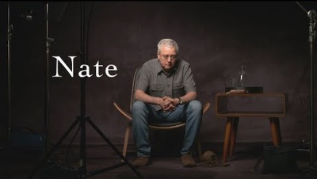
Notes:
https://www.youtube.com/watch?v=2U93S7CIj-Q&t=49s
HISTORIA DE NATE
Presenta el video y dirige algunas preguntas de seguimiento.
https://www.youtube.com/watch?v=2U93S7CIj-Q&t=49s

Slide 12
ABUSO
la inherente violencia de la pornografía
Notes:
ABUSO: la inherente violencia de la pornografía

Slide 13
Según las estadísticas
El 45 por ciento de las escenas pornográficas en línea, incluyen por lo menos un acto de agresión física. Las cinco más comunes formas de agresión física son golpear o dar nalgadas, amordazar, abofetear, halar el cabello y estrangular (Fritz et al, 2020).
En la pornografía con agresión, las mujeres son el blanco en un 97 por ciento de las escenas y su respuesta a la agresión es, ya sea neutral o positiva y muy raramente negativa. Los hombres son los perpetradores de agresión en contra de mujeres en un 76 por ciento de las escenas (Fritz et al., 2020).
El 29 por ciento de los estudiantes varones de décimo grado han visto pornografía violenta (Rostad et al., 2019).
El 16 por ciento de las estudiantes de décimo grado han visto pornografía de violencia (Rostad et al., 2019).
Notes:
Según las estadísticas
El consumo de pornografía por parte de los hombres, particularmente pornografía de violencia, se asocia con una conducta más agresiva hacia su pareja de género femenino. Esta relación es todavía más fuerte cuando el hombre es sexista, se siente justificado al cometer violencia y ve a las mujeres como objetos sexuales (Rodríguez & Fernández-Gonzáles, 2019).
Las mujeres que ven pornografía están más propensas a cometer actos sexuales no consensuales, particularmente usando manipulación emocional y engaño con su pareja de sexo masculino. (Hughes et al., 2020).
La pornografía, especialmente la violenta, muestra una relación con el aumento de actitudes relacionadas con asalto sexual e historia pasada de conducta agresiva (Bridges, 2019).
Entre más pornografía usan los hombres, más perciben a las mujeres como objetos, no como personas (Seabrook et al., 2019).
El 45 por ciento de las escenas pornográficas en línea, incluyen por lo menos un acto de agresión física. Las cinco más comunes formas de agresión física son golpear o dar nalgadas, amordazar, abofetear, halar el cabello y estrangular (Fritz et al, 2020).
En la pornografía con agresión, las mujeres son el blanco en un 97 por ciento de las escenas y su respuesta a la agresión es, ya sea neutral o positiva y muy raramente negativa. Los hombres son los perpetradores de agresión en contra de mujeres en un 76 por ciento de las escenas (Fritz et al., 2020).
El 29 por ciento de los estudiantes varones de décimo grado han visto pornografía violenta (Rostad et al., 2019).
El 16 por ciento de las estudiantes de décimo grado han visto pornografía de violencia (Rostad et al., 2019).
Los muchachos que han visto violencia pornográfica, tienen el doble de probabilidades de cometer violencia sexual y física en contra de una pareja en una cita (Rostad et al., 2019).
Las jóvenes que han visto violencia pornográfica, tienen más probabilidades de experimentar violencia sexual por parte de su pareja en una cita (Rostad et al., 2019).
Entre aquellos que han visto sexo violento pornográfico (cuyo comportamiento incluye halar el cabello, nalguear, rasguñar, morder, “bondage” (práctica sadomasoquista en que un participante permanece atado), puñetazos y penetración doble), el 91 por ciento desea tomar parte en esos comportamientos y el 82 por ciento ha tomado parte en por lo menos uno de ellos. Esto le da crédito a la aseveración de que el mirar pornografía puede conducir a practicarla, incluyendo comportamiento violento (Vogels & O’Sullivan, 2019).
Rigurosos estudios de laboratorio indican que existen asociaciones significativas entre ver pornografía y la inducción de actitudes y comportamientos que apoyan la agresión (Bridges, 2019).
Entre las mujeres encarceladas por producir pornografía infantil, el 60 por ciento ha tenido una historia de abuso sexual, mientras que el 46 por ciento informó haber sufrido abuso físico (Bickart et al., 2019).

Slide 14

¿no lastima a nadie?
Una respuesta positiva a la violencia pornográfica en grabaciones pornográficas promueve una idea deshumanizadora y agresiva respecto a la conducta sexual. Cuando las emociones de la excitación están conectadas a la violencia y la agresión, el cerebro aprende a asociar el comportamiento sexual con esos elementos; lo que hace a los espectadores menos compasivos hacia las víctimas de la violencia social y la explotación. Para hacer peor las cosas, cuando las filmaciones pornográficas muestran a las personas gozando de la violencia y la agresión, el que observa llega a pensar que a la gente le gusta ser tratada de esta manera.
Las víctimas de tráfico sexual informan que se les obliga a ver pornografía a fin de aprender lo que se esperan que hagan. Además de ser utilizada como manual de entrenamiento de las víctimas, la pornografía es también con frecuencia totalmente indistinguible del tráfico sexual. Casi la mitad de las víctimas de tráfico sexual informan que hicieron con ellas pornografía mientras estaban esclavizadas. Este contenido puede ser usado para obtener ganancias financieras como un producto en línea o como instrumento de propaganda, sin que el que lo ve sea lo suficiente sabio para conocer la verdadera historia detrás de las cámaras.
Notes:
¿no lastima a nadie?
Una respuesta positiva a la violencia pornográfica en grabaciones pornográficas promueve una idea deshumanizadora y agresiva respecto a la conducta sexual. Cuando las emociones de la excitación están conectadas a la violencia y la agresión, el cerebro aprende a asociar el comportamiento sexual con esos elementos; lo que hace a los espectadores menos compasivos hacia las víctimas de la violencia social y la explotación. Para hacer peor las cosas, cuando las filmaciones pornográficas muestran a las personas gozando de la violencia y la agresión, el que observa llega a pensar que a la gente le gusta ser tratada de esta manera.
Las víctimas de tráfico sexual informan que se les obliga a ver pornografía a fin de aprender lo que se esperan que hagan. Además de ser utilizada como manual de entrenamiento de las víctimas, la pornografía es también con frecuencia totalmente indistinguible del tráfico sexual. Casi la mitad de las víctimas de tráfico sexual informan que hicieron con ellas pornografía mientras estaban esclavizadas. Este contenido puede ser usado para obtener ganancias financieras como un producto en línea o como instrumento de propaganda, sin que el que lo ve sea lo suficiente sabio para conocer la verdadera historia detrás de las cámaras.

Slide 15

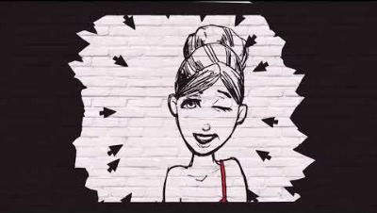

no se trata solamente de ti
Notes:
https://www.youtube.com/watch?v=K7OIlwEdOHY
Video: https://www.youtube.com/watch?v=K7OIlwEdOHY

Slide 16
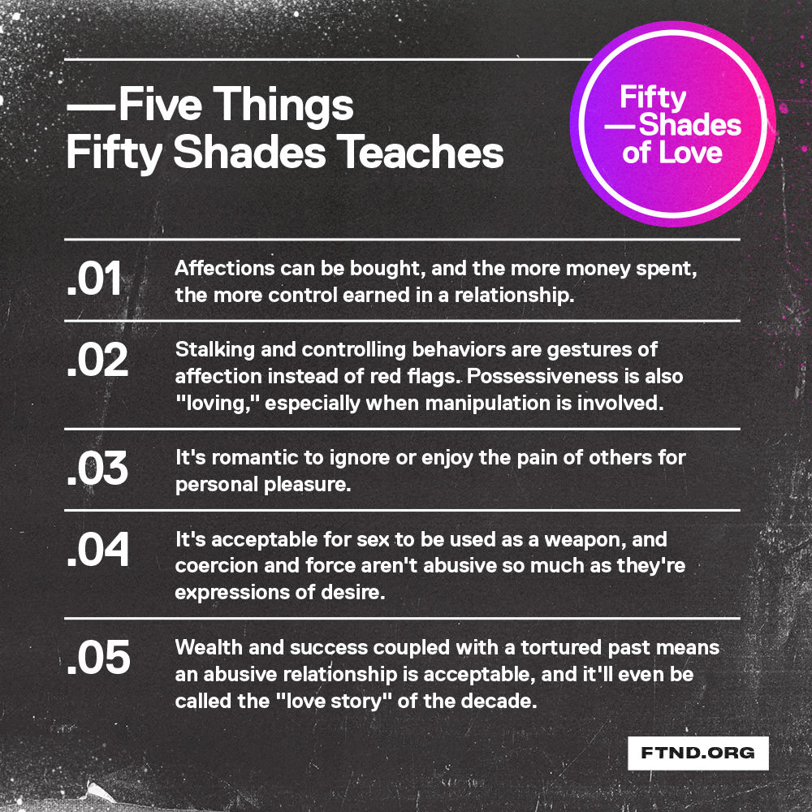
#thatsnotlove
(Ese no es amor)
Notes:
#thatsnotlove (Ese no es amor)
Hollywood enseña que esa clase de conducta es normal y atractiva.
Cinco cosas que la película Cincuenta Sombras (Fifty Shades) enseña
1. Se pueden comprar los afectos; y entre más dinero se invierta, más control se puede tener en una relación.
2. Acecho, acoso y conductas controladoras son manifestaciones de afecto, en vez de banderas rojas de alerta. Ser posesivos es también ser “amantes”, especialmente cuando está involucrada la manipulación.
3. Es romántico ignorar o gozar del dolor de otros para deleite personal.
4. Es aceptable usar el sexo como un arma y la coerción y la fuerza no son abusivas mientras sean expresiones de deseo.
5. Riqueza y éxito, juntamente con un pasado tortuoso, significan que es aceptable una relación y hasta puede llamársele la “historia de amor” de la década.
https://fightthenewdrug.org/

Slide 17
AFFLICCIÓN
Depresión, vergüenza y destrucción
Notes:
AFFLICCIÓN: Depresión, vergüenza y destrucción
La pornografía lleva a la destrucción personal.

Slide 18

Las Consecuencias Emocionales
Aislamiento y vergüenza
Falsa intimidad y soledad
Letargo y depresión
Notes:
Las Consecuencias Emocionales
AisIamiento y vergüenza
Además de la disfunción sexual que la pornografía trae a la vida del adolescente, es también una fuerza que aísla. Los sentimientos de soledad algunas veces motivan a la persona a medicarse con pornografía. Luego, después de haber usado la pornografía, la soledad regresa ahora todavía más fuerte. Un estudio reciente en la Journal of Sex and Marital Therapy (Revista de terapia sexual y marital) informó acerca de una sólida relación entre la soledad y el consumo de pornografía. Dicho en forma sencilla, si una persona sufre de soledad crónica, está más propensa a usar pornografía en forma regular.
Falsa intimidad y soledad
Si alguien se siente aislado de personas reales, la pornografía le permite sentirse cerca de las personas a través de la fantasía sexual. La pornografía provee un lugar de fantasía a donde la persona puede ir para sentirse aceptada y deseada por los demás. La pornografía proporciona una falsa intimidad que la hace tentadora más allá de simplemente el placer sexual. Si al crecer se experimenta una falta de intimidad en la familia de alguien, eso lo puede hacer más susceptible a la atracción de la intimidad artificial. El aislamiento hace a la persona más hambrienta de intimidad. Tristemente, las generaciones jóvenes de hoy son las más aisladas y solitarias en la historia de los Estados Unidos. 5 Una encuesta reciente mostró que el 30 por ciento de los “millennials” (generación nacida entre 1977 y 94), dicen que se sienten solos; y el 22 por ciento dice que no tiene amigos. La Gen Z (generación nacida entre 1995 y 2015) se siente todavía más sola.
Letargo y depresión
La pornografía hace que se eleve el nivel estándar de dopamina. Como resultado, los que se alimentan de la pornografía necesitan más dopamina para sentirse normales. Y sin ese estímulo, se pueden sentir deprimidos, no motivados y antisociales. De hecho, esos sentimientos afectan a los usuarios de pornografía más frecuentemente que a los que no la observan. Una vez que el cerebro de un adicto se ha adaptado a la necesitada estimulación antinatural, no puede gozar de los sencillos placeres de la vida como antes lo hacía. Se siente aburrido y desconectado de las cosas de las que antes gozaba.

Slide 19
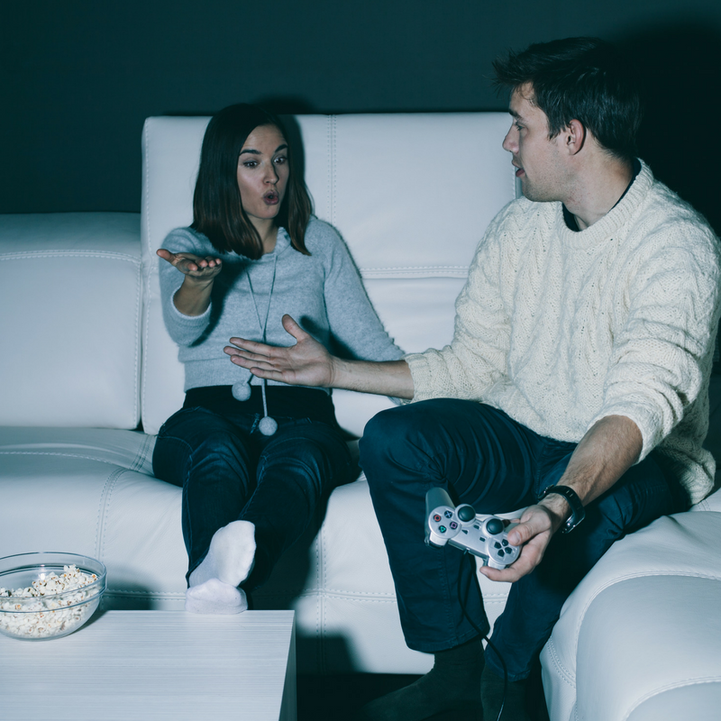
Las consecuencias relacionales
La pornografía es gráfica y explícita y muestra el cuerpo humano como un objeto sexual para ser usado, explotado y desechado. Es una representación distorsionada de las conexiones reales, una falsificación, una mentira para los consumidores. Muestra una clase de sexo transaccional desprovisto de una verdadera pasión, amor o intimidad, lleno de agresión y exageración del desempeño. Al final, el consumidor es dejado como un ofensivo espectador de deporte del sexo.
Notes:
Las consecuencias relacionales
La pornografía es gráfica y explícita y muestra el cuerpo humano como un objeto sexual para ser usado, explotado y desechado. Es una representación distorsionada de las conexiones reales, una falsificación, una mentira para los consumidores. Muestra una clase de sexo transaccional desprovisto de una verdadera pasión, amor o intimidad, lleno de agresión y exageración del desempeño. Al final, el consumidor es dejado como un ofensivo espectador de deporte del sexo.
La pornografía incrementa el índice de infidelidad en más de un 300 por ciento
El 40 por ciento de las personas identificadas como “adictas al sexo”, pierden sus cónyuges; el 58 por ciento sufren de considerables pérdidas financieras y aproximadamente un 33 por ciento pierden su empleo.
El 68 por ciento de los casos de divorcio involucran a una de las partes encontrando un nuevo amante en la Internet; mientras que un 56 por ciento involucra a una de las partes teniendo un “interés obsesivo” en sitios electrónicos pornográficos.
Las personas casadas que ven pornografía tienen más probabilidades de creer que su matrimonio está en problemas, más probabilidades de discutir la terminación de su matrimonio y más probabilidades de repetidamente romper las relaciones, en comparación con aquellas que no ven pornografía (Perry, 2020).

Slide 20

Las consecuencias sexuales
Cuando una persona se acostumbra a masturbarse viendo pornografía, está de hecho volviéndole la espalda a la interacción íntima.
Cuando ve pornografía, el usuario está en total control de la experiencia sexual.
El consumidor de pornografía puede esperar que su pareja esté siempre dispuesta inmediatamente para el acto sexual.
Algunos usuarios razonan que la pornografía está bien si no involucra actos sexuales con una pareja e implica solamente masturbación.
Notes:
Las consecuencias sexuales
Cuando una persona se acostumbra a masturbarse viendo pornografía, está de hecho volviéndole la espalda a la interacción íntima.
Cuando ve pornografía, el usuario está en total control de la experiencia sexual.
El consumidor de pornografía puede esperar que su pareja esté siempre dispuesta inmediatamente para el acto sexual.
Algunos usuarios razonan que la pornografía está bien si no involucra actos sexuales con una pareja e implica solamente masturbación.

Slide 21

Notes:
https://www.youtube.com/watch?v=dbYWKVAeu6Y
No longer at this address: https://fightthenewdrug.org/media/video-matts-story-i-quit-watching-porn-and-ive-never-been-happier/
Muestra el video y dirige algunas preguntas de seguimiento.
https://www.youtube.com/watch?v=dbYWKVAeu6Y

Slide 22

consecuencias espirituales
Notes:
Por Nate Danser, director de Ministerio Misionero de Pure Life Ministries
Una justificación comúnmente usada procura alegar inocencia por el uso de la pornografía al asegurar que solamente afecta a la persona que la usa. En algunos casos, este escenario es más plausible ahora que nunca. Actualmente, un hombre tiene acceso a toda la pornografía que desee en la privacidad de su propia recámara. No tiene que arriesgarse a exponer a su familia a la vergüenza al comprar una revista para adultos en un comercio local, o al penetrar a escondidas en una sala cinematográfica en donde alguien que conozca lo pueda ver.
Así que la pregunta: “¿Me afecta solamente a mí?”, parecería razonable. Sin embargo, así como el ámbito físico tiene leyes que no pueden ser alteradas, también el reino espiritual tiene sus leyes. La verdad es que una persona que se tira a un precipicio no puede evitar que su cuerpo golpe contra el suelo; y una persona que mira pornografía no puede evitar afectar negativamente a otras personas.
Hay dos aspectos principales en los cuales una persona que ve pornografía va a afectar a otras personas por sus acciones. El primero es directo, el segundo es indirecto.
Ellos cosechan lo que tú siembras
El apóstol Pablo les dijo a los efesios que debían abandonar su antigua forma de vida, porque estaba “corrompida por sus deseos deshonestos” (según la versión AMP de Efesios 4:18). También les dijo a los gálatas que lucharan diligentemente contra el hecho de sembrar para agradar a su naturaleza pecaminosa, porque “…el que siembra para agradar a su naturaleza pecaminosa [baja naturaleza, sensualidad], de esa misma naturaleza cosechará destrucción” (y ruina y corrupción). (Gálatas 6:8).
A menos que permanezcan en la vid
Una segunda forma como la pornografía vista por una persona afecta a los demás, es más indirecta, pero igualmente nociva. De la misma manera como la pornografía introduce en la naturaleza del hombre la corrupción moral, que lo hace ser lo que no debe ser, le impide también llegar a ser lo que podría y debería ser.
La pornografía ya de por sí afectó a alguien
Son indisputables y sencillamente incalculables los efectos negativos en las personas que rodean a aquella que hace uso de la pornografía. Pero la verdad es que, aun cuando fuera posible evitar afectar a las personas en tu esfera de influencia, hay Alguien que ya ha sido afectado por tu pecado.
“Él fue traspasado por nuestras rebeliones, y molido por nuestras iniquidades; sobre él recayó el castigo, precio de nuestra paz, y gracias a sus heridas fuimos sanados” (Isaías 53:5)

Slide 23
vergüenza tóxica
“La vergüenza es un sentimiento o experiencia intensamente doloroso de creer que estamos defectuosos y por lo tanto no merecemos la aceptación y la seguridad de pertenencia”
Brene Brown
Notes:
La pornografía trae vergüenza tóxica (23)
La vergüenza y la culpa son emociones comunes que experimentan la mayoría de los consumidores de pornografía. La vergüenza es la más tóxica. La vergüenza es diferente a la culpa. La culpa dice: “He hecho mal”; pero la vergüenza dice: “Soy malo”. Hay una especie de odio y desprecio hacia sí mismo y una sensación de inutilidad y falta de valor en el centro mismo de la vergüenza. La vergüenza dice a voces “Soy insuficiente”; “Algo anda mal en mí”, “Soy una persona mala”; o “Yo no importo”.
El investigador sobre vergüenza, Brene Brown dice: “La vergüenza es un sentimiento o experiencia intensamente doloroso de creer que estamos defectuosos y por lo tanto no merecemos la aceptación y la seguridad de pertenencia.
Cuando violas tus propias normas morales al ver pornografía, enfrentas la vergüenza. Cuando al mirar pornografía rompes promesas que le has hecho a Dios, a tu esposa y a ti mismo, la vergüenza se multiplica. Esta vergüenza toma también la forma de una autoconversación negativa que alimenta otras emociones negativas; emociones que entonces sientes la necesidad de aliviar con más pornografía, reforzando con ello el vicioso ciclo.

Slide 24
“El verdadero amor es sexi, no algunos falsos pixeles pornográficos en una pantalla.
El amor es algo que le da significado y propósito a la vida; es algo que perseguimos todos. Y si valoras el amor real y las relaciones saludables, toma en cuenta que la pornografía no ayuda en ninguna manera a que prosperen esas cosas”.
FTND (Figth the New Drug)

Slide 25
ESPERANZA
Pero hay esperanza; y la libertad puede estar muy cerca.
Notes:
Pero hay esperanza; y la libertad puede estar muy cerca.

Slide 26
Venciendo la vergüenza
Reconoce
Hazte vulnerable
dirígete a otras personas
no más culpa
Remplaza las mentiras con verdad.
Notes:
Venciendo la vergüenza (26)
Hay cinco caminos clave para restarle poder y vencer la vergüenza:
Reconoce la vergüenza de la adicción, pero no dejes que esta te defina.
Hazte responsable y reconoce como propia tu adicción, pero no dejes que la adicción te posea. Es un pecado que debes evitar, pero no te debe definir. Tú no eres la adicción. Una debilidad no debe nunca definir a la persona.
Hazte vulnerable y dirígete a otras personas.
La vergüenza prospera en secreto; el sentido de comunidad es clave al tratar con la vergüenza. Cuando puedes dar a conocer tu historia y todavía ser aceptado, experimentas seguridad. La seguridad de un grupo se convierte con el tiempo en amor, aceptación y un fuerte sentido de pertenencia. Esto es lo opuesto a lo que nos dice a voces la vergüenza.
Reconoce la falsa promesa de la pornografía.
En la fantasía del mundo de la pornografía, eres siempre alguien que es amado y deseado. Por supuesto, después de entrar en el mundo de la pornografía, la culpa y la vergüenza vuelven a venir apresuradamente para continuar el ciclo. La mentira de encontrar alivio de la vergüenza a través de más pornografía, da como resultado, más vergüenza. No caigas en la trampa.
Cuidado con el juego de la culpa.
La vergüenza se transforma rápidamente en culpa. Te culpas por tus acciones, pero utilizas esto como excusa para continuar el hábito. Evita el evadir la responsabilidad con declaraciones tales como: “Por supuesto que hago malas cosas porque soy una persona mala, no puedo evitarlo, no es mi culpa. Soy lo que soy y no puedo cambiar”.
Evita la conversación propia negativa.
Los monólogos negativos refuerzan los mensajes negativos que estás ya de por sí experimentando. Eso te hace creer que esas mentiras son verdad. La vergüenza alimenta las emociones negativas que con frecuencia impulsan al consumidor de pornografía a seguir actuando. No es hasta que la vergüenza queda al descubierto y se enfrenta, que este ciclo deja de continuar. Puede ser de utilidad anotar durante una semana, los mensajes negativos que te repites a ti mismo. La gente usualmente se sorprende al darse cuenta de cuántos monólogos negativos se habla a sí misma. que refuerzan una identidad vergonzosa.
Remplaza las mentiras con verdad.
Una vez que has identificado las mentiras, las puedes reemplazar con verdad. Por ejemplo, en lugar de la mentira de no tener ningún valor, recuerda que eres de hecho muy amado por Dios. (Romanos 5:8).

Slide 27
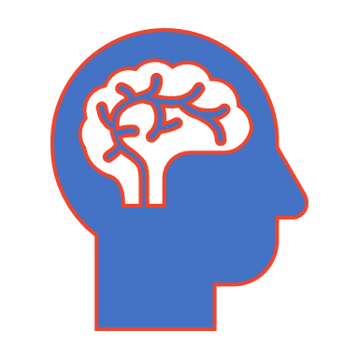
Vuelve a entrenar tu cerebro
Notes:
Es posible volver a entrenar tu cerebro.

Slide 28

A+b=c
A = Evento activador, estresor o situación detonante
B = Creencia o pensamientos acerca del elemento estresor
C = Consecuencia o resultados causados por nuestra creencia
Notes:
A+B=C (28)
Identifica patrones o temas comunes en tu pensamiento. Esos distorsionados patrones de pensamiento crean canales en el cerebro, lo cual hace posible seguir creyendo en ellos. Toma tiempo para pensar en los sentimientos que experimentas y en si estos sentimientos reflejan en forma apropiada la situación.
A = Evento activador, estresor o situación detonante
B = Creencia o pensamientos acerca del elemento estresor
C = Consecuencia o resultados causados por nuestra creencia

Slide 29

A+B=C
Por ejemplo:
A — Evento activador, estresor: Tu jefe te pide que trabajes este fin de semana.
B — Tu creencia de que trabajar este fin de semana es, que es injusto que te lo pida. Tú crees que no tienes que trabajar los fines de semana.
C — La consecuencia o resultado es que decides no trabajar este fin de semana, aun cuando a todos tus compañeros de trabajo también se les ha pedido que trabajen el fin de semana. Es una creencia falsa
Notes:
Por ejemplo:
A — Evento activador, estresor: Tu jefe te pide que trabajes este fin de semana.
B — Tu creencia de que trabajar este fin de semana es, que es injusto que te lo pida. Tú crees que no tienes que trabajar los fines de semana.
C — La consecuencia o resultado es que decides no trabajar este fin de semana, aun cuando a todos tus compañeros de trabajo también se les ha pedido que trabajen el fin de semana. Es una creencia falsa

Slide 30

Pienso, por lo tanto, soy
Todo lo que consumes te alimenta o te hace mermar.
“…Sean transformados mediante la renovación de su mente…”
(Romanos 12:2).
Notes:
Pienso, por lo tanto, soy
Todo lo que consumes te alimenta o te hace mermar. “…Sean transformados mediante la renovación de su mente…” (Romanos 12:2).
La liberación comienza cuando prestamos atención e interrumpimos los pensamientos negativos con verdad. Toma el pensamiento, haz una diagnosis, entrégaselo a Dios y toma una decisión.

Slide 31

Piensa bien aquello que piensas
Puedes ser el controlador aéreo de tu aeropuerto mental. Estás ocupando la torre de control y puedes dirigir el tráfico mental de tu mundo.
Los pensamientos giran sobre ti; van y vienen. Si alguno de ellos aterriza, es porque le das permiso. Si se aleja, es porque tú le dijiste que lo hiciera.
Notes:
Piensa bien aquello que piensas
Puedes ser el controlador aéreo de tu aeropuerto mental. Estás ocupando la torre de control y puedes dirigir el tráfico mental de tu mundo.
Los pensamientos giran sobre ti; van y vienen. Si alguno de ellos aterriza, es porque le das permiso. Si se aleja, es porque tú le dijiste que lo hiciera.
Tú no elegiste tu lugar de nacimiento ni tu fecha de nacimiento; tú no elegiste a tus padres o hermanos; tú no determinas el clima; pero ¡sí PUEDES elegir lo que piensas!
El enemigo está haciendo todo lo posible para descargar su pestilente carga sobre nuestra mente. Si se lo permitimos, nos llevará a un lugar sombrío y nos dejará allí. Él es el maestro del engaño. Por ello el apóstol Pablo nos dice que “fijemos” nuestros pensamientos en lo que es verdadero. En griego, la palabra fijar viene de la raíz que significa lógico. La ansiedad puede enfrentarse mejor con mente clara y razonamiento lógico, lo cual puede lograrse cuando dejamos fuera las tinieblas y dejamos entrar la luz.
La preocupación es un delgado hilo de temor fluyendo a través de la mente; si se alienta, llega a abrir un canal en el que desembocan otros pensamientos. ¡entrena tu mente!

Slide 32

Duración de una emoción: 90 segundos
Lo que mantiene la persistencia de las emociones son las historias que nos decimos a nosotros mismos acerca de ellas
Notes:
Duración de una emoción: 90 segundos (32)
Lo que mantiene la persistencia de las emociones son las historias que nos decimos a nosotros mismos acerca de ellas; generalmente, que la situación debería ser diferente a lo que es. Y es totalmente comprensible que nos digamos a nosotros mismos esas historias. Deseamos justificar de alguna manera lo que sentimos y nuestro ego desea fortalecerse a sí mismo haciendo sentir que nosotros estamos bien y que los demás, o una situación, están mal. Aun cuando sentimos vergüenza, tratamos de aparecer bien ante nosotros mismos al definirnos como una persona mala, no merecedora, etc. (El ego puede torcerse seriamente de esa manera).
Lo irónico es que esta “regla de 90 minutos”, como se llama, se ha utilizado también para avergonzar a las personas que parecieran no poder sobreponerse de una emoción en ese corto lapso. La teoría afirma que si realmente lo estás practicando, entonces deberías ser capaz de dejar atrás la historia y concentrar tu atención en las sensaciones. Libérate de ellos, haz a un lado esa situación, avanza hacia la serenidad. Es superioridad moral envuelta en los pliegues del lenguaje de la Nueva Era.
El desafío es que estamos programados para crear exactamente aquellas historias que mantienen vivas las emociones. Y entre más tiempo nos estemos contando a nosotros mismos una cierta historia, más difícil será simplemente “dejarla ir”.
Y encima de ello, pareciéramos estar programados para dar el sesgo negativo (como dicen algunos, nuestro cerebro está hecho de “teflón para las experiencias positivas y de velcro para las negativas”). Desde una perspectiva evolucionaria, es una de las cosas que mantiene vivos a nuestros ancestros y nos sirve todavía para alertarnos de las amenazas. Sin embargo, en estos días, la “amenaza” es con frecuencia solamente nuestro propio ego, a nuestro sentido de separación.

Slide 33

Notes:
https://fightthene
Historia de Emma (33)
Presenta el video y dirige algunas preguntas de seguimiento.
https://fightthenewdrug.org/media/emmas-story-overcoming-struggles-video/
wdrug.org/media/emmas-story-overcoming-struggles-video/

Slide 34
Busca ayuda
Reconoce
Revela
Restaura
Notes:
Busca ayuda (34)
Reconoce, Revela, Restaura
No es vergonzoso pedir ayuda. La sanidad se encuentra al reconocer el problema, llamarlo por su nombre y encontrar restauración por medio de la gracia de Dios.

Slide 35

Notes:
http://gatewaytowholeness.com/
Tú puedes vencer (35)
Da a conocer los recursos de Gateway to Wholeness, en http://gatewaytowholeness.com/

Slide 36
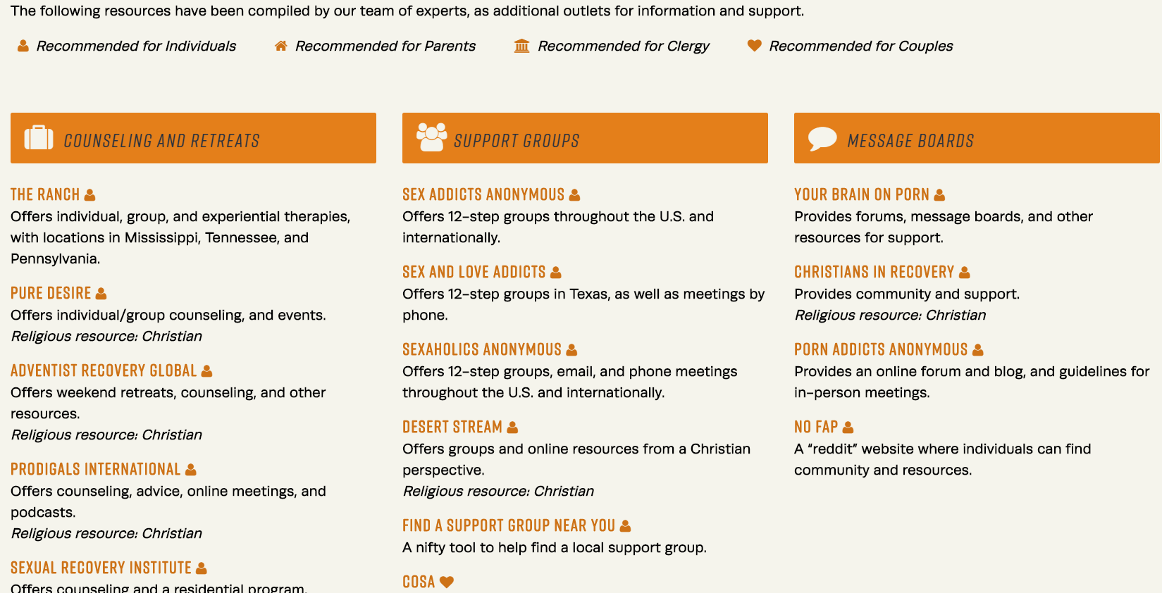
Notes:
http://gatewaytowholeness.com/
recursos Gate
Da a conocer recursos adicionales (37)
The Truth About Porn (La verdad acerca de la pornografía)
Fight the New Drug (Pelea contra la nueva droga)
Pure Life Ministries
Join Fortify (Únete a Fortify)
New Freedom to Love (Nueva libertad para amar)
way to Wholeness

Slide 37

Recursos
The Truth About Porn (La verdad acerca de la pornografía)
Fight the New Drug (Pelea contra la nueva droga)
Pure Life Ministries
Join Fortify (Únete a Fortify)
New Freedom to Love (Nueva libertad para amar)

